Slide 1
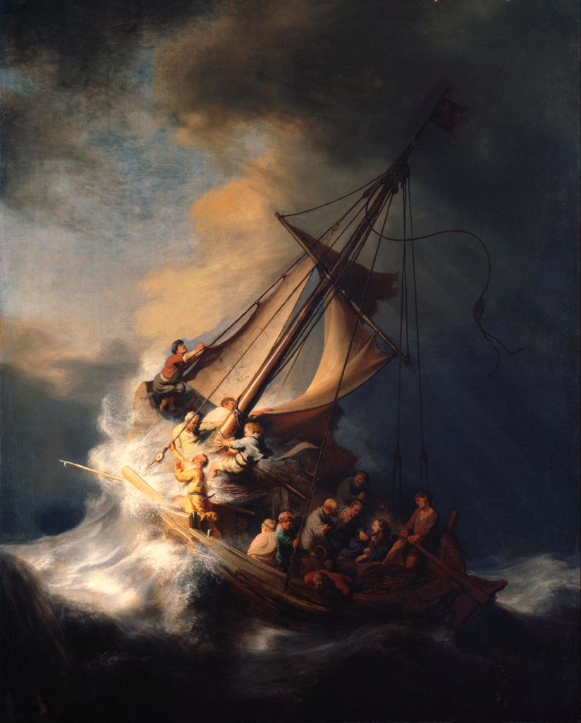
講題：信而不怕
經文：馬可福音 4:35-41

Slide 2
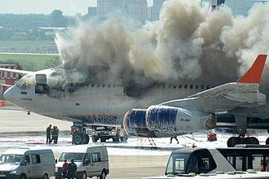
引言
此相片 (作者: 未知的作者) 已透過 CC BY-SA 授權

Slide 3
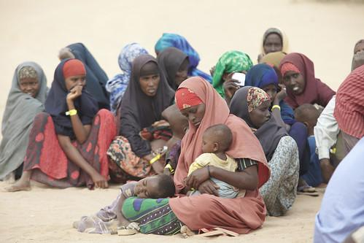
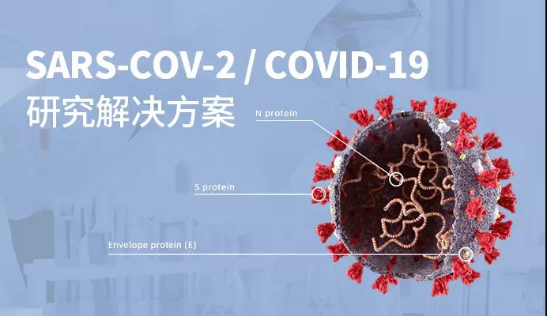
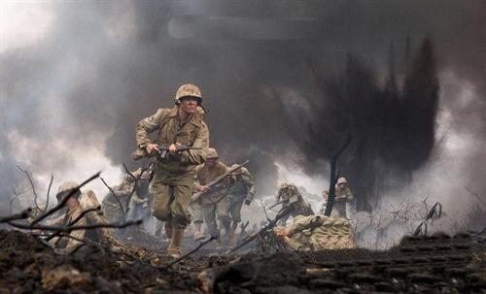
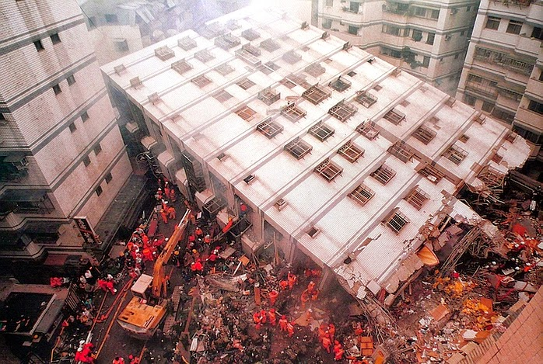
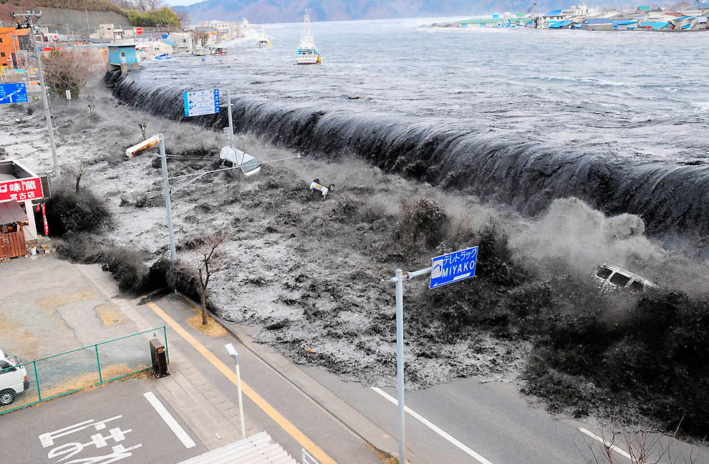
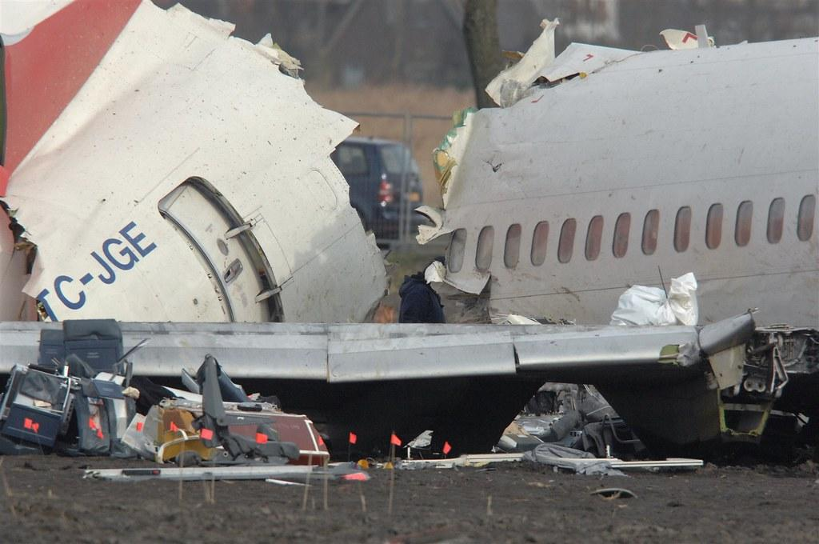
引言

Slide 4
講題：信而不怕
經文：馬可福音 4:35-41

Slide 5
I. 不信而怕 （馬可福音4: 35-38, 40-41）
35 當那天晚上, 耶穌對門徒說: 「我們渡到那邊 去吧。」
36 門徒離開眾人, 耶穌仍在船上, 他們就把他一 同帶去; 也有別的船
和他同行。
37 忽然起了暴風, 波浪打入船內, 甚至船要滿了水。
38 耶穌在船尾上, 枕著枕頭睡覺。門徒叫醒了他, 說: 「夫子! 我們喪命,
你不顧嗎? 」
40 耶穌對他們說: 「為甚麼膽怯? 你們還沒有信心嗎? 」
41 他們就大大地懼怕, 彼此說: 「這到底是誰, 連風 和海也聽從他了。 」

Slide 6
II. 信而不怕 （可4:39-41）
39 耶穌醒了, 斥責風, 向海說: 「住了吧!
靜了吧! 」風就止住,大大地平靜了。
40 耶穌對他們說: 「為甚麼膽怯? 你們
還沒有信心嗎? 」
41 他們就大大地懼怕, 彼此說: 「這
到底是誰, 連風和海也聽從他了。 」

Slide 7
A. 信靠主是大自然和全能的主 衪掌管一切 V.39 住了吧 ! 靜了吧 !
II. 信而不怕 （可4:39-41）

Slide 8
B. 信靠主是與我們同在 耶穌的名字是「以馬內利」 意思是「神同在」
II. 信而不怕
（可4:39-41）

Slide 9
C. 信靠主是我們的救主 以賽亞書12:12 看哪! 神是我的拯救, 我要依靠祂, 並不懼怕, 因為主耶和華是我的力量, 是我的詩歌, 祂也成了我的拯救〪
II. 信而不怕 （可4:39-41）

Slide 10
D. 信靠主賜給我們平安 約16:33 我將這些事告訴你們, 是要叫你們在我裡面有平安〪 在世上你們有苦難, 但你們可 以放心, 我已經勝了世界〪 約14:27 我留下平安給你們, 我將我的 平安賜給你們, 我所賜的, 不像世人所賜的, 你們心裡 不要憂愁, 也不要膽怯〪
II. 信而不怕 （可4:39-41）

Slide 11
結論
活出信而不怕的人生 :
信靠主是大自然和全能的主 衪掌管一切
信靠主是與我們同在
信靠主是我們的救主
信靠主賜給我們平安

Slide 12
世上有三種人
因不信而怕
因怕而信
因信而不怕
您選擇哪一種呢?

